Slide 1
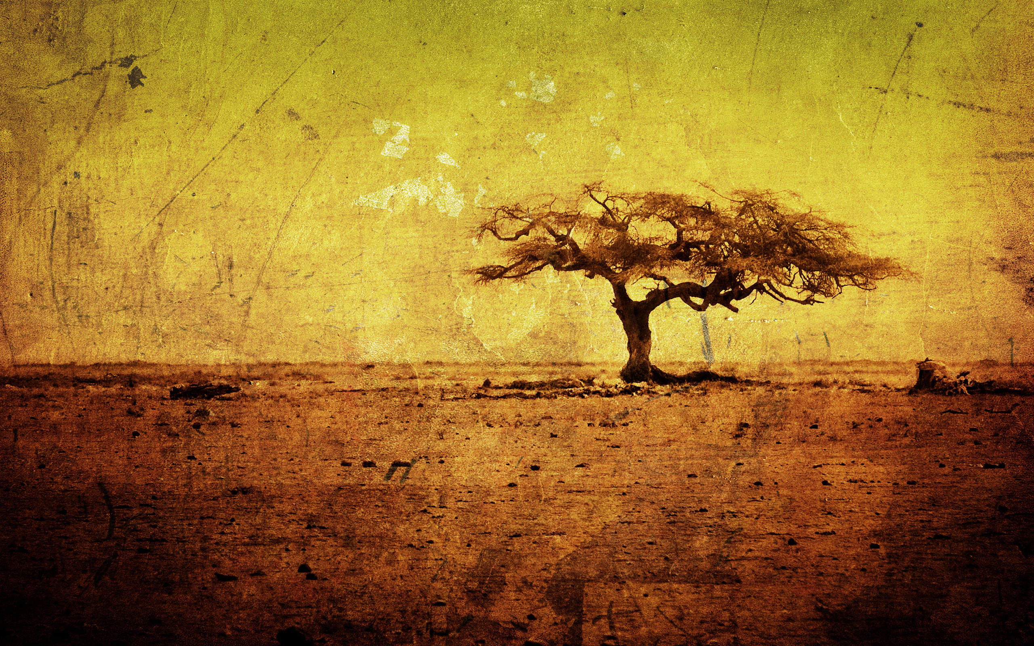
Моё Хобби
Фотография

Slide 2

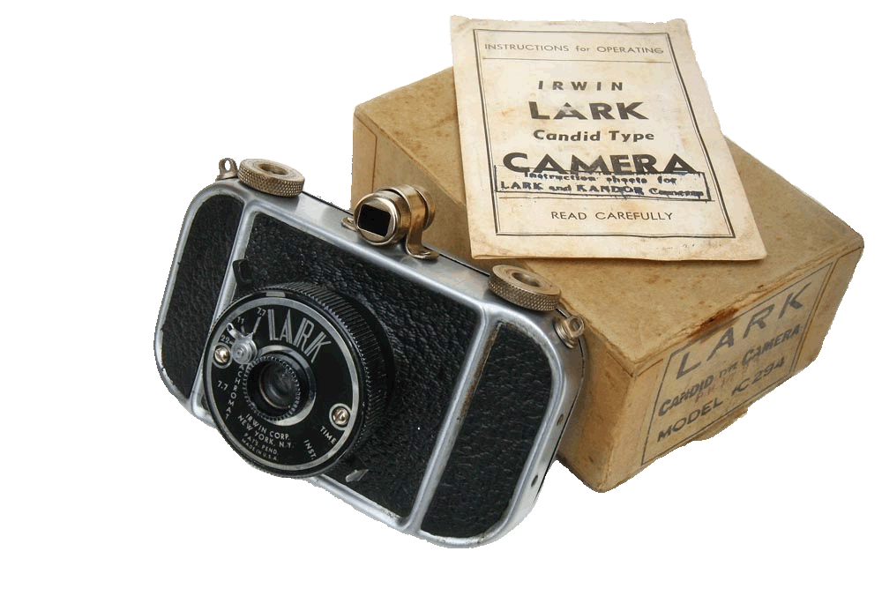
Фотогра́фия (светопись — техника рисования светом)
— это искусство получения фотоснимков, где основной творческий процесс заключается в поиске и выборе композиции, освещения и момента (или моментов) фотоснимка. Такой выбор определяется умением и навыком фотографа, а также его личными предпочтениями и вкусом, что также характерно для любого вида искусства.

Slide 3
Фотокамера – это инструмент, который учит людей, как надо видеть мир без неё.
И, действительно, когда начинаешь заниматься фотографией, ты чаще обращаешь внимание на те мелочи, которые тебя окружают, на всю красоту и неповторимость этого мира. Поэтому в своих работах я хочу запечатлеть все те короткие мгновения, которые человек порой даже не замечает, а на фотографии они остаются. Это эмоции, чувства, жизненные этапы, важные события или просто удивительные, уникальные явления.

Slide 4
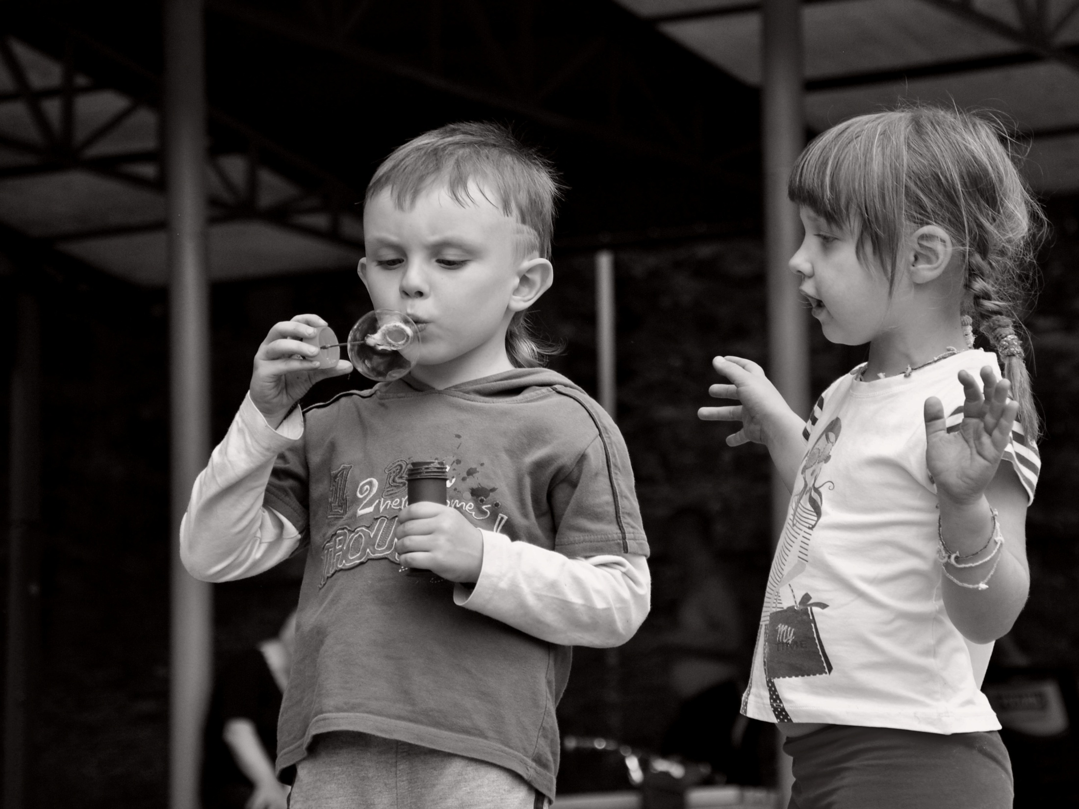

Slide 5
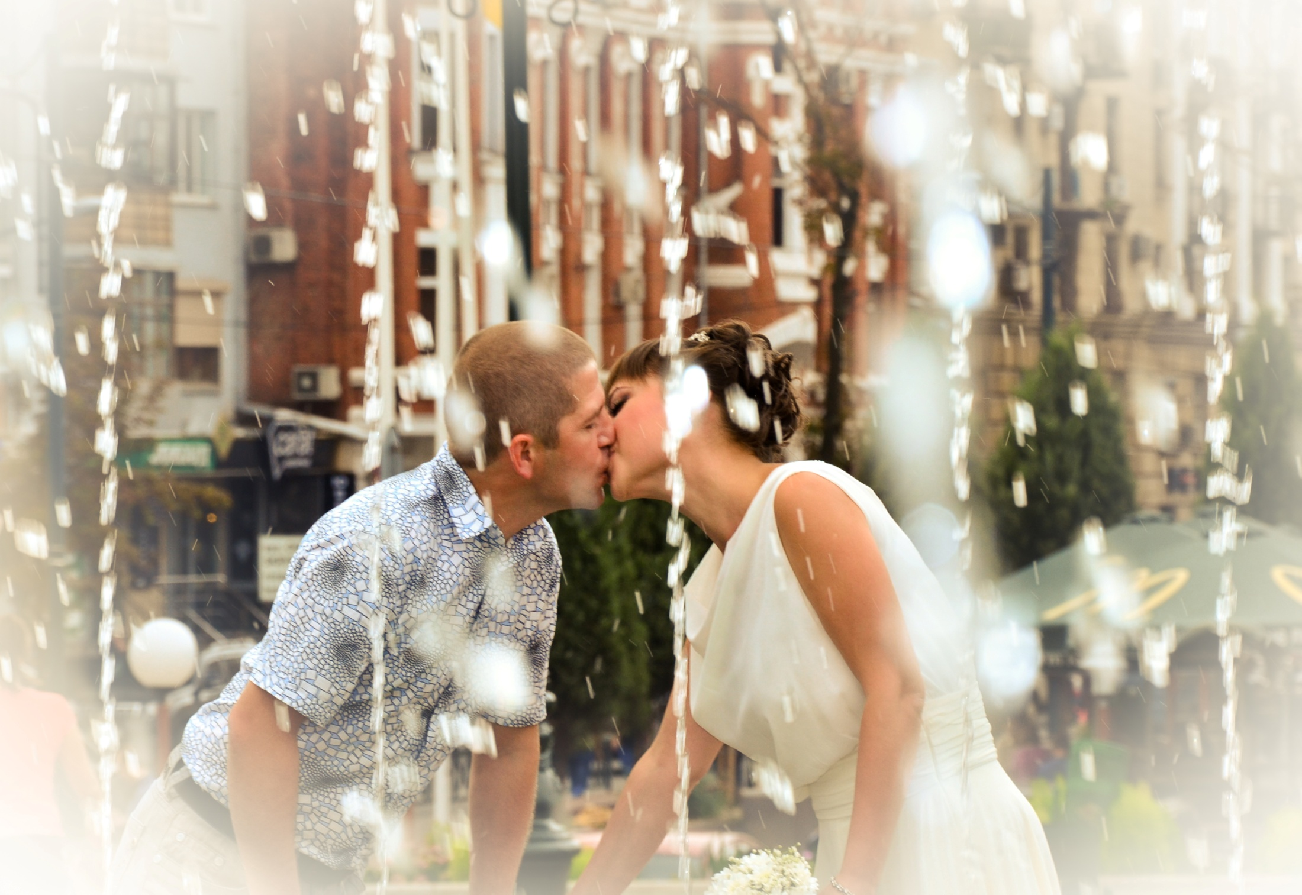

Slide 6
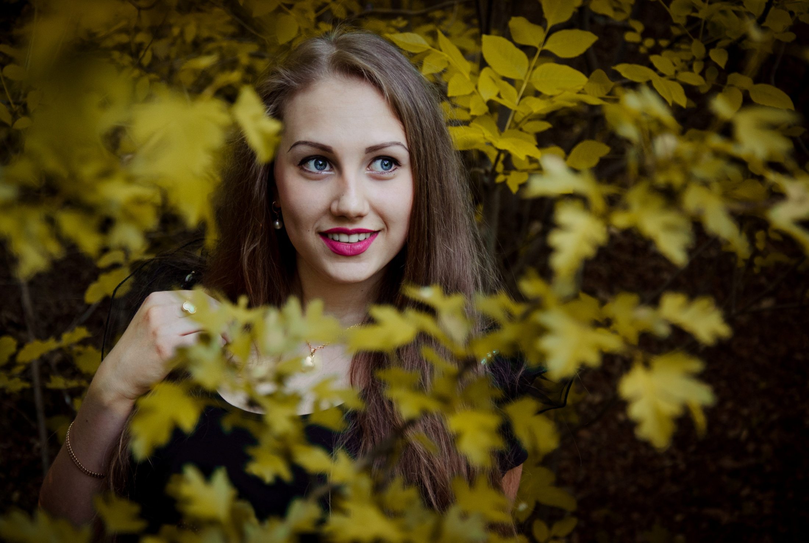

Slide 7
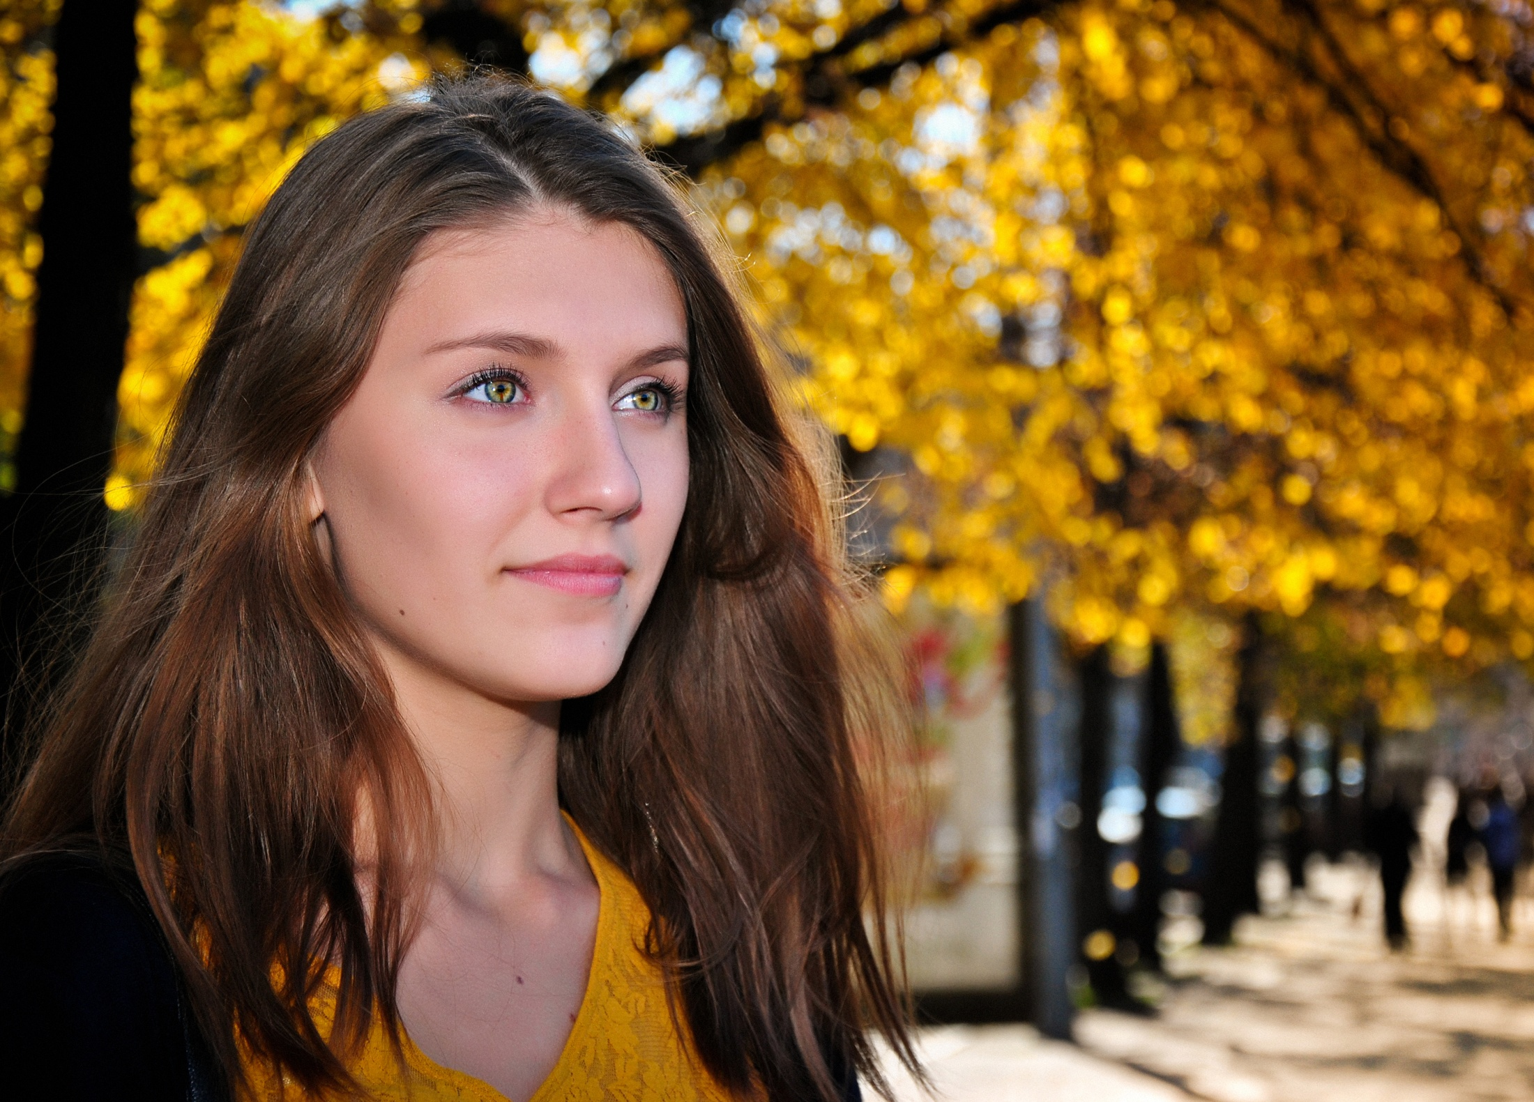

Slide 8
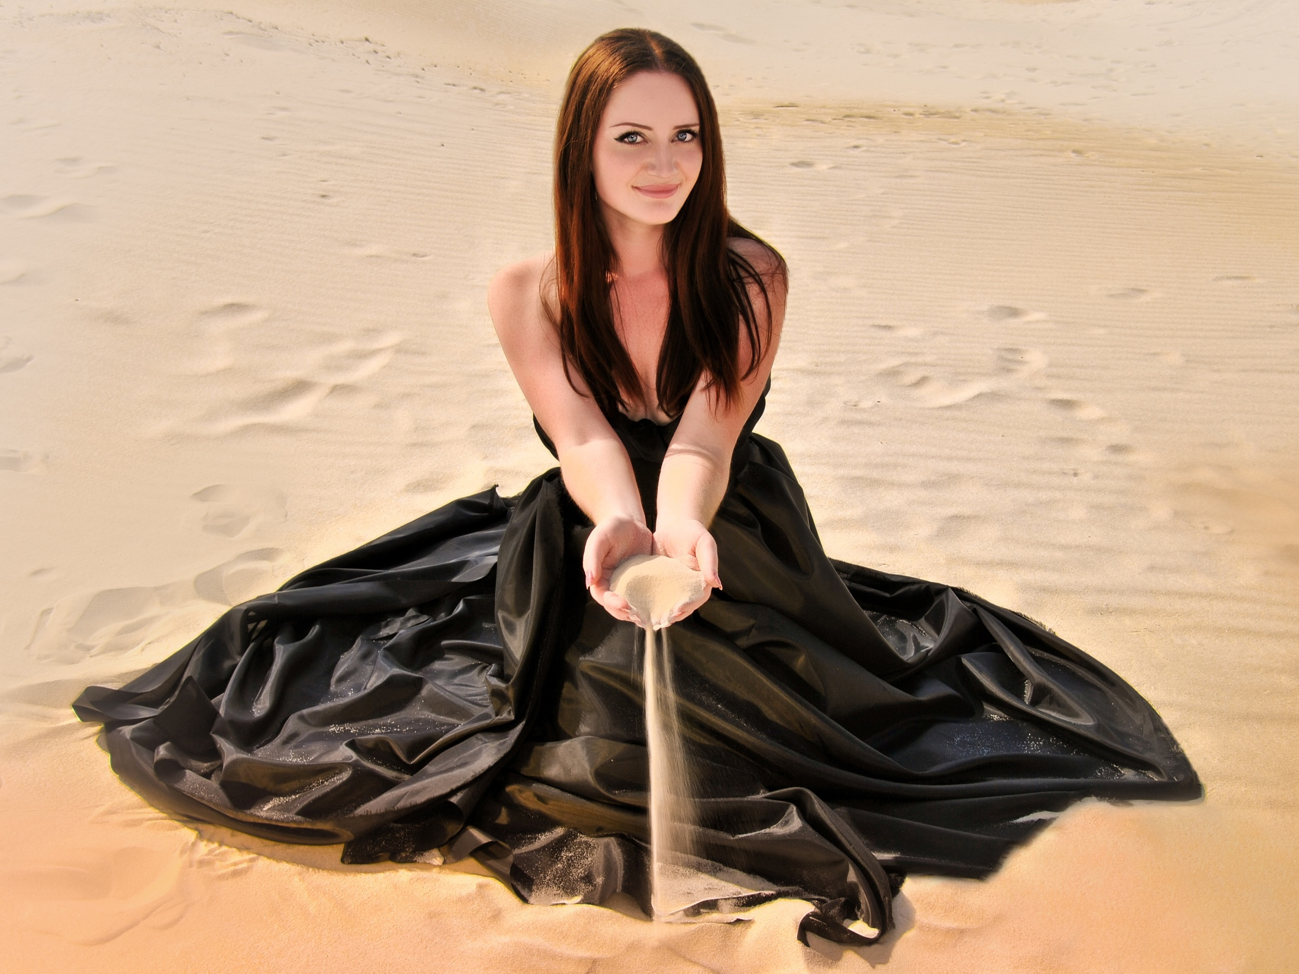

Slide 9
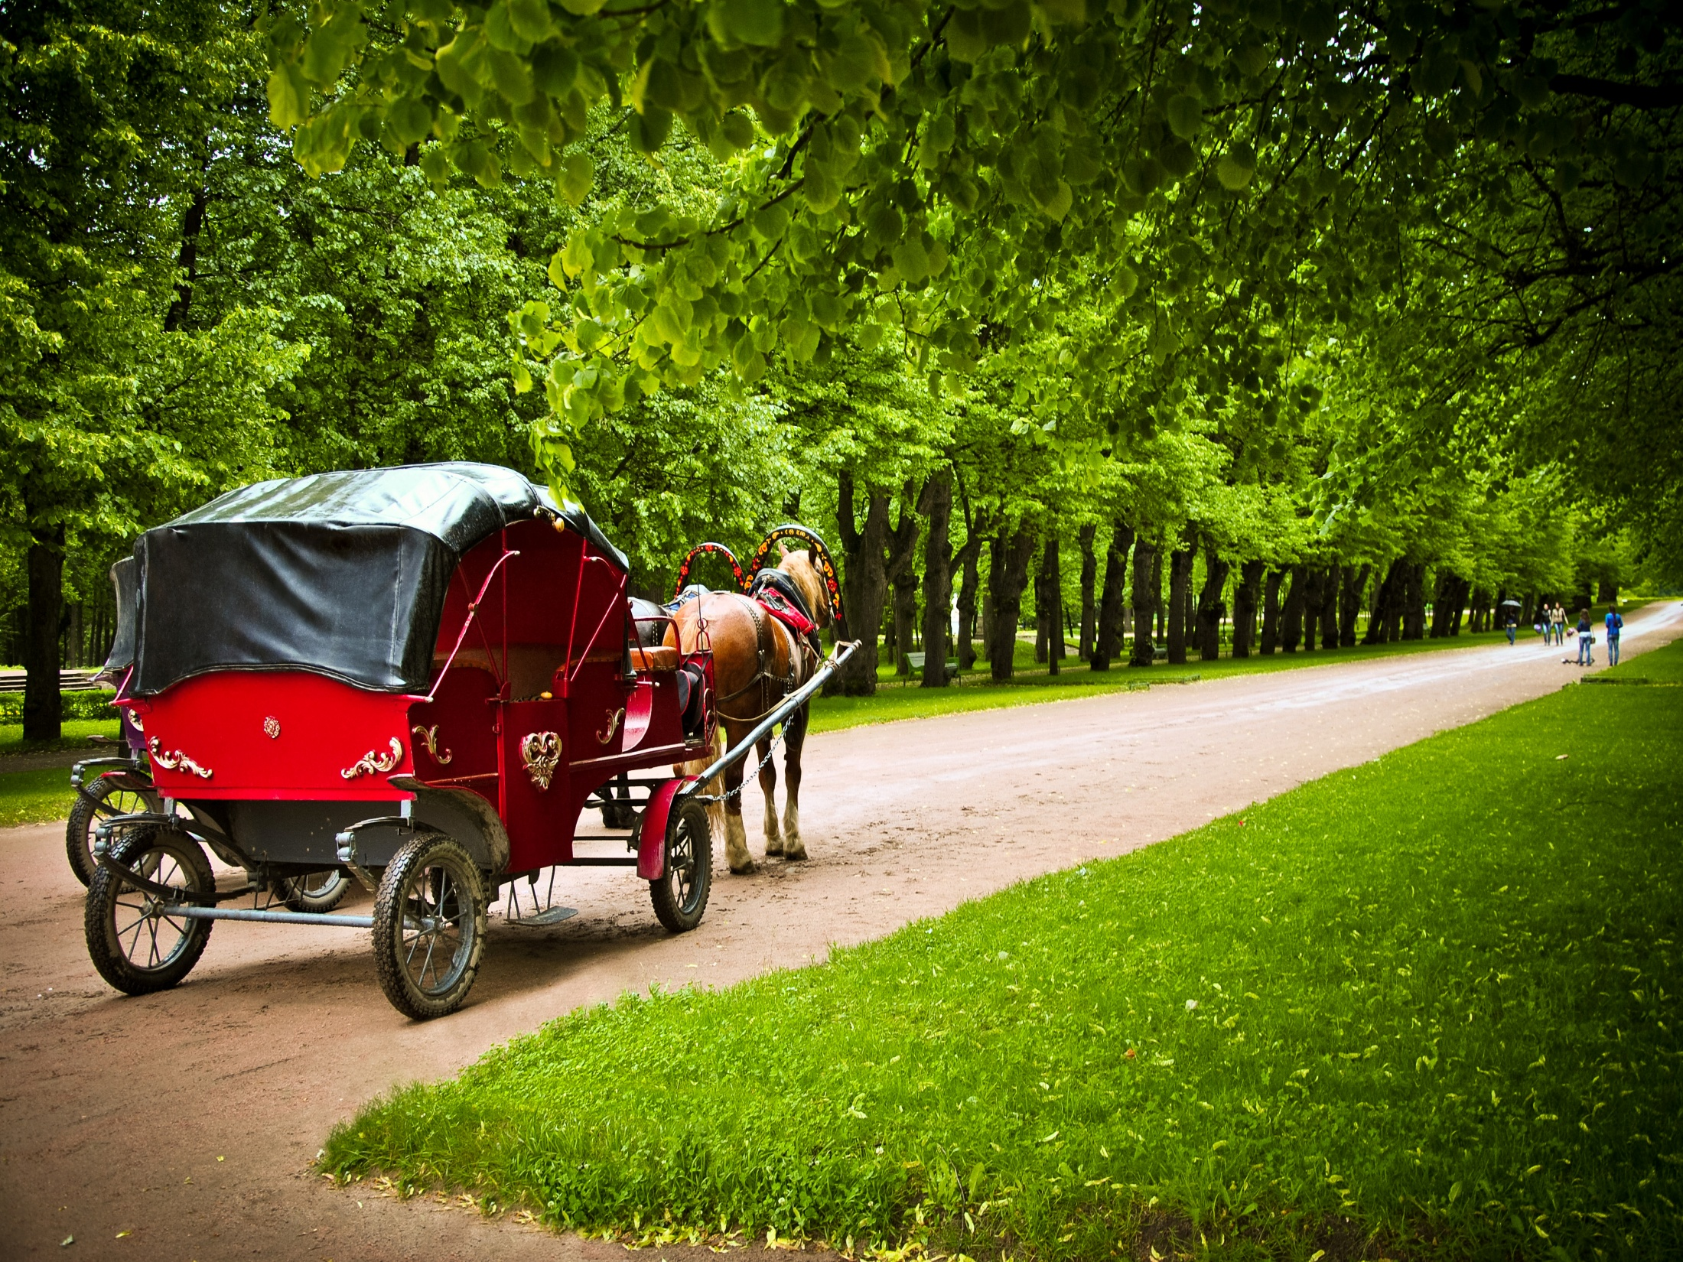

Slide 10
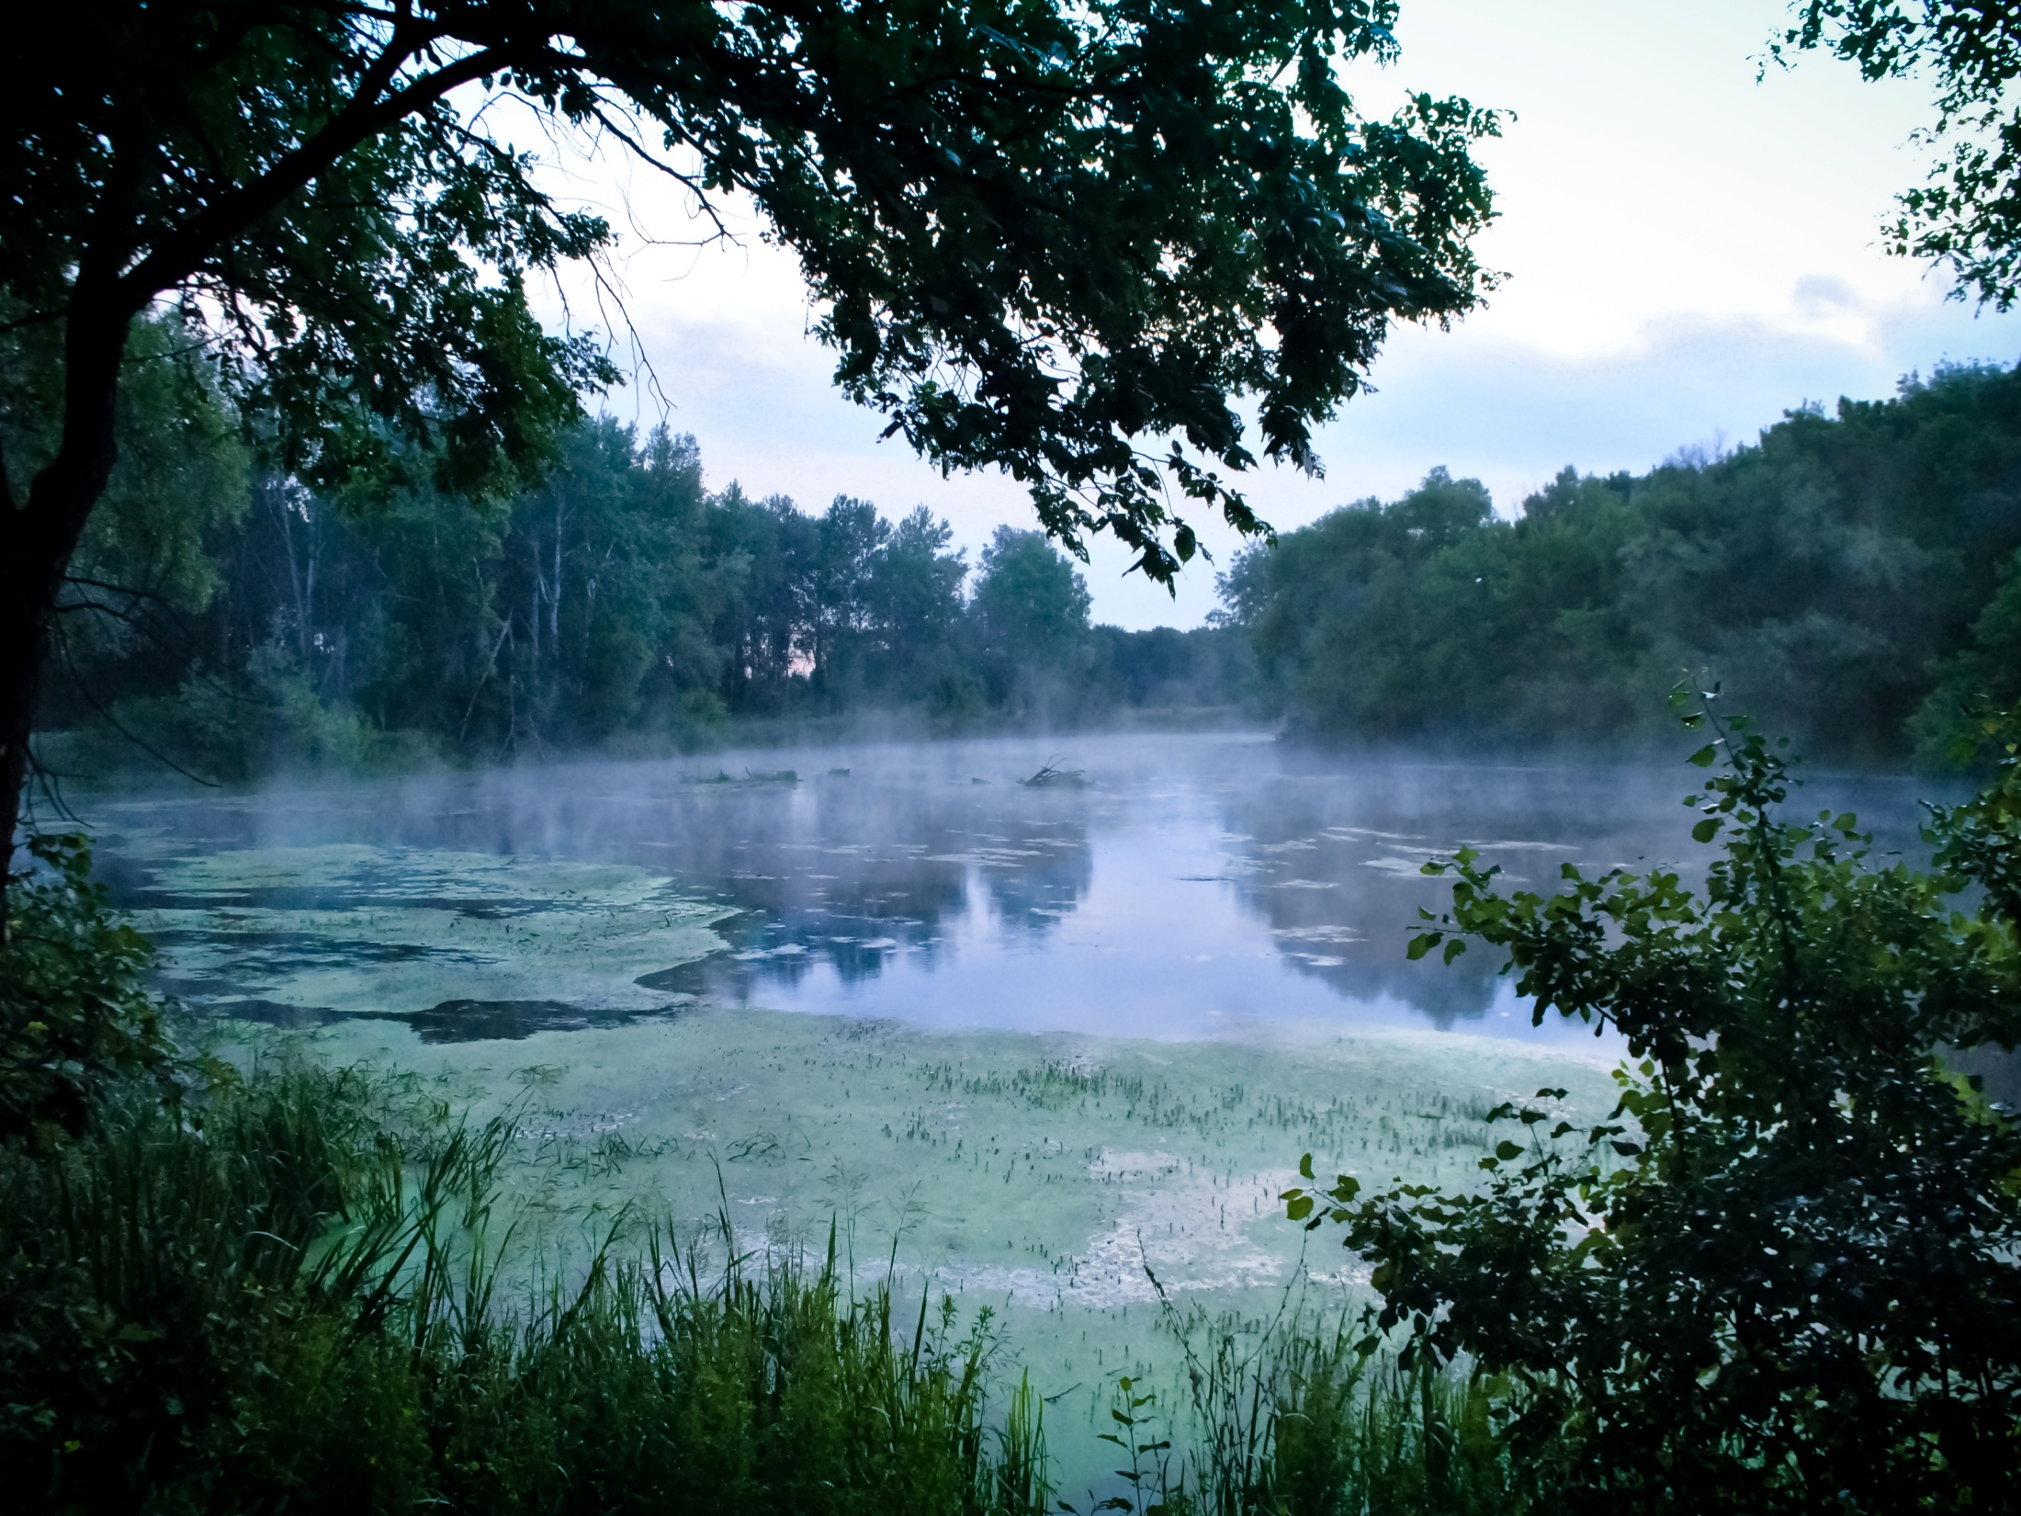

Slide 11
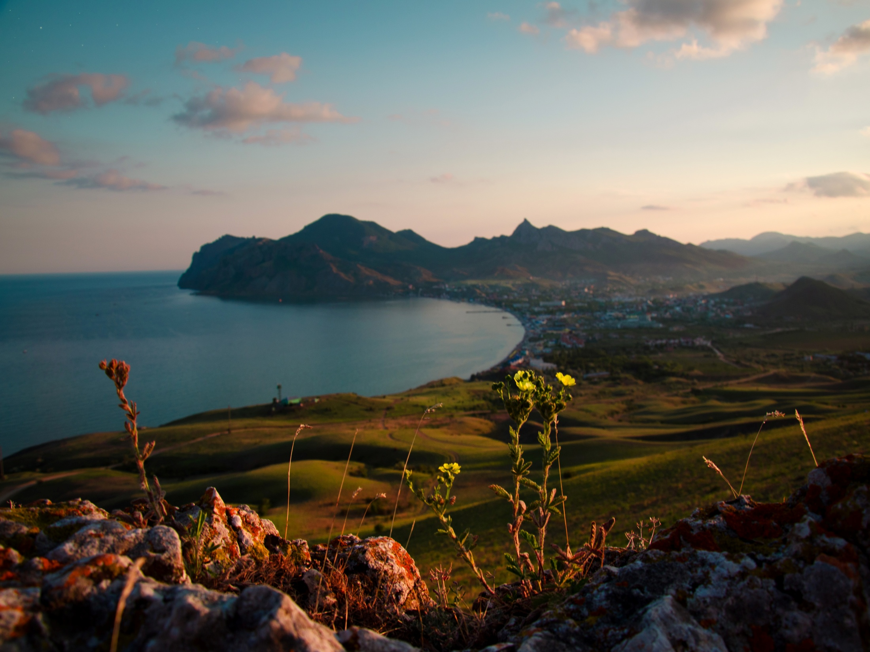

Slide 12

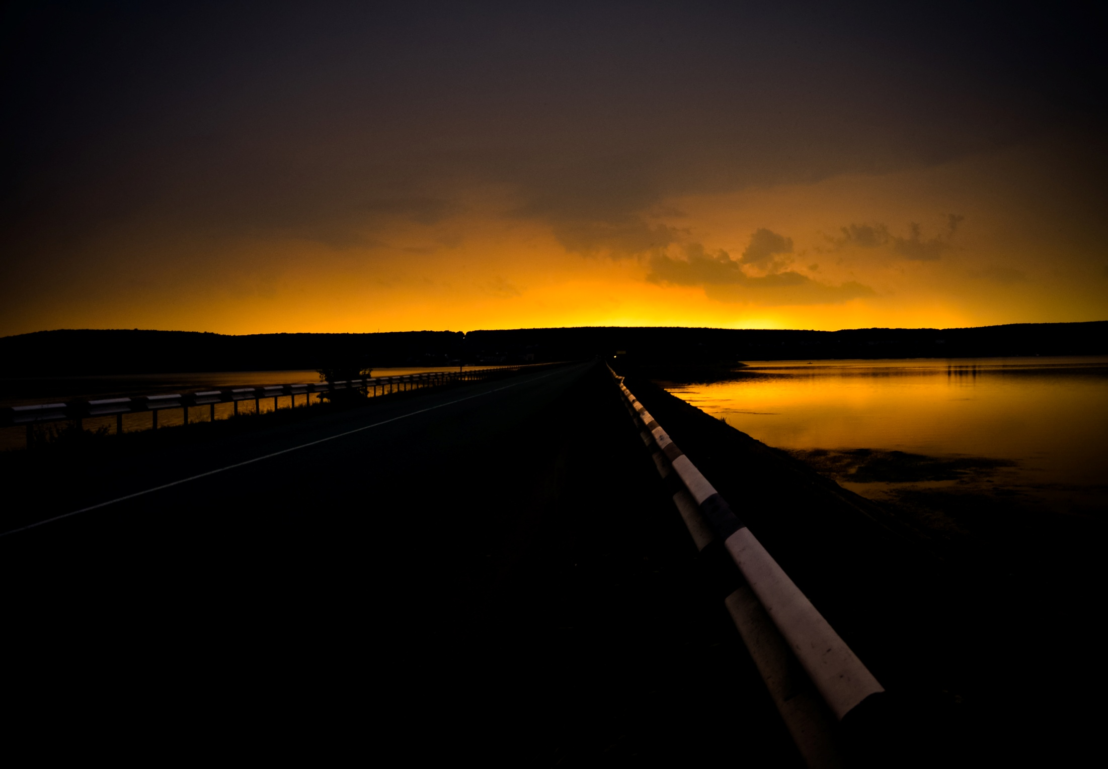

Slide 13
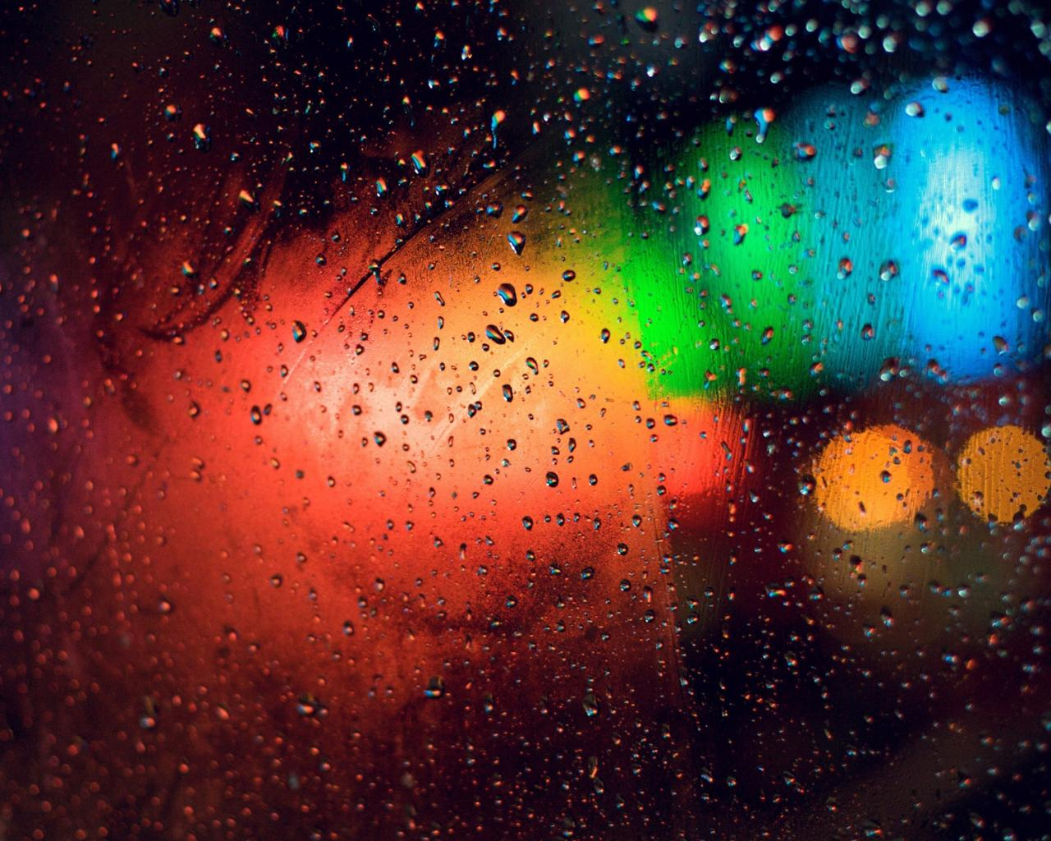

Презентация была подготовлена
ученицей
11-А класса
Васильевой
Валерией

